Slide 1
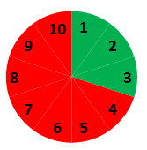
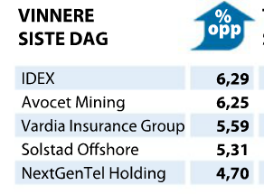
Kjøp billig, selg dyrt!
Rådet i overskriften er omtrent like opplagt og verdiløst som dette rådet fra en trener:
«Ta lengre skritt oftere!»
Anta at du hver av årets ca. 250 børsdager klarer å investere i den aksjen som stiger mest den dagen.
Anta også at denne stigningen hver dag er like høy som børsvinneren i denne tabellen: (hentet fra Bergens Tidende en tilfeldig dag).
Oppgave: Begynn med 1 000 kroner og beregn verdien av din aksjeformue ved årets slutt.
Råd fra aksjemegler: «Kjøp den aksjen som stiger mest!»

Slide 2
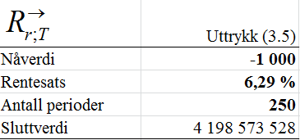
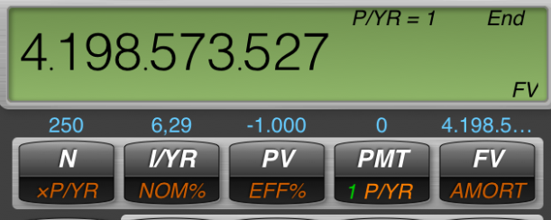
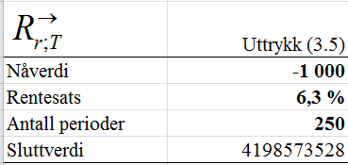
Fra 1 000 kr til 4,2 milliarder kroner på ett år
Regnearket Diskontering, Fane 1:
Finanskalkulator:
Se hvor nyttig det er med tusenskiller.
Og hvor håpløst det er uten!

Slide 3
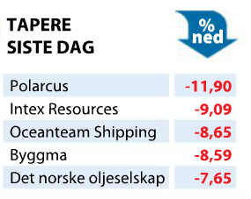
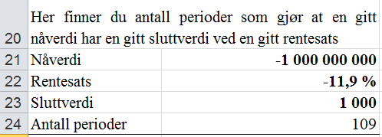
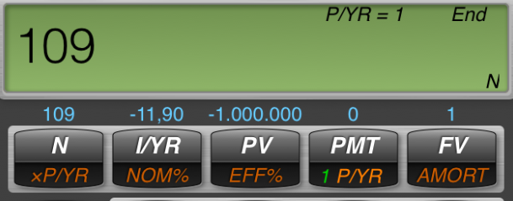
Fra en milliard kr til 1 000 kr
Anta nå at du hver dag investerer i dagens taper (med avkastning som vist til høyre).
Oppgave: Anta at du begynner med 1 milliard kroner. Hvor mange dager går det før din aksjeformue er redusert til 1 000 kroner?
Regnearket Diskontering, Fane 1
Finanskalkulator
Beløp i 1 000 kr
Hjelpemidlene kan brukes også ved negative rentesatser.

Slide 4
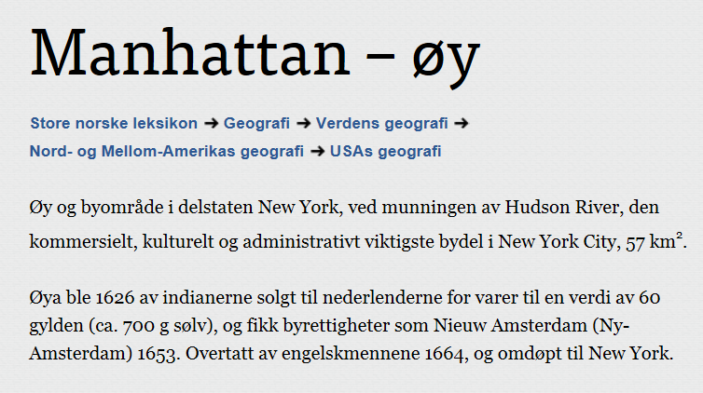
Indianere og Manhattan
Anta at verdien av sølvet indianerne fikk tilsvarte 100 dollar, og at disse pengene ble investert til 8 % årlig avkastning.
Oppgave: Beregn verdien av denne investeringen i dag.
4

Slide 5
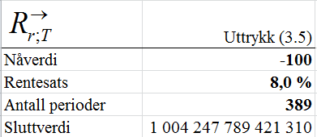
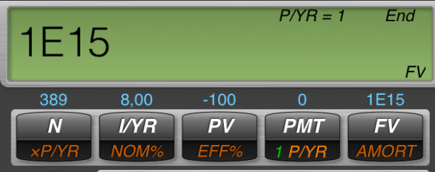
Fra 100 dollar til 1 ∙10¹⁵ dollar på 389 år
Regnearket Diskontering, Fane 1
Finanskalkulator
Nøyaktigheten i regnearksvaret er hinsides enhver rimelighet.
100 dollar ville økt til ca. 10¹⁵ dollar (1 etterfulgt av 15 nuller; milliard har 9 nuller).
Med et slikt beløp kunne indianerne trolig kjøpt tilbake hele Manhattan.
Husk å alltid bruke tusenskiller når du skal oppgi tall med mange siffer.
I de aller fleste årene siden 1626 har rentenivået vært svært lavt. Derfor er 8 % årlig avkastning en ekstremt usannsynlig forutsetning.

